Slide 1
Особенности первобытной культуры на Урале
Начало Уральской истории

Slide 2
Каменный пояс
Урал — прекрасный и богатый край, земли которого протянулись «каменным поясом» на сотни километров от студеного Северного моря до бескрайних южных степей. Урал - естественная граница между Европой и Азией, коренной Русью и Сибирью, район, в котором с давних пор пересеклись пути многих морей и народов. Урал — сокровищница разнообразных полезных ископаемых и крупнейший промышленный район России. Урал — кладовая самобытной культуры, уходящей корнями в далекое прошлое.
На Урале жили и живут люди разных национальностей, вероисповеданий, объединенные прошлым и настоящим. Эти люди осваивали наш край несколько веков назад.

Slide 3
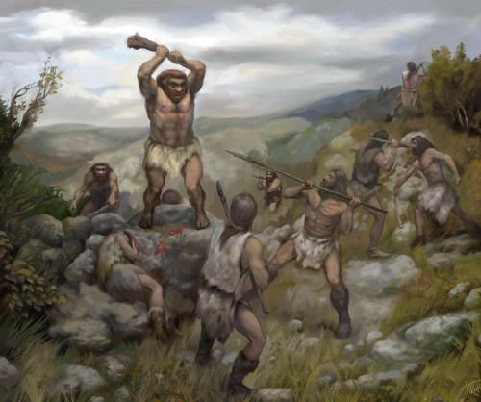
Зарождение первобытной культуры
По данным науки
(этнографии, истории,
антропологии),
Современный человек
как субъект культуры
формируется примерно
в период позднего палеолита
Около 40 тыс. лет назад.
Появляется Homo Sapiens –
человек разумный.
Это время формирования
искусства и религии

Slide 4
Топоним «Урал»
Одним из сложнейших вопросов является вопрос о происхождении названия «Урал». Оно, как и определение границ, изменялось во времени. В древности Урал называли Рифейскими (Ри-пейскими) горами. Впервые слово Урал упоминается в работе В.Н. Татищева «Российский лексикон». До этого Уральские горы назывались словами: Камень, Пояс, Земной пояс. На Северном Урале до сих пор Уральский хребет называют просто Камень.
В науке существуют несколько типов гипотез о происхождении слова Урал, их можно свести к двум основным: тюркской и финно-угорской.

Slide 5
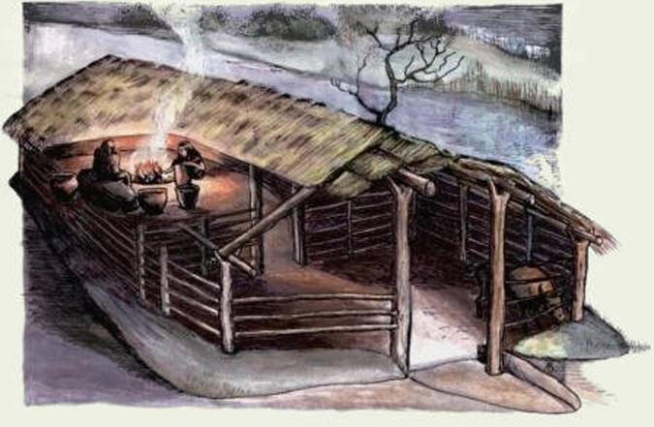

Slide 6
Топоним «Урал»
Ученые-угроведы считают, что слово Урал финно-угорского (мансийского) происхождения, и сопоставляют его с мансийским словом урр (гора, возвышенность). Ученые-тюркологи полагают, что слово Урал по-татарски означает «пояс». Это слово связано с территорией Южного Урала. Самый длинный хребет Южного Урала называется Урал-тау (тау — гора, Урал-тау — опоясывающая гора). Русские ученые XVIII в. перенесли первую часть этого слова на всю горную страну. А затем слово Урал вытеснило старые русские наименования: Каменный пояс, Камень.

Slide 7
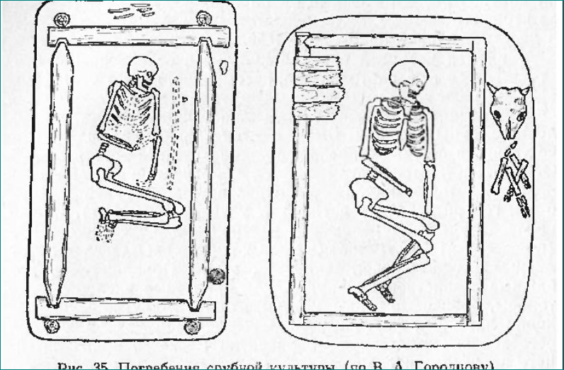

Slide 8
Древние жители Урала
Отрывочные сведения о племенах, живущих в районе Уральских гор, впервые появились в середине I тыс. до н. э. в трудах античных авторов. На самой древней из сохранившихся карт, составленной древнегреческим ученым Птолемеем (ок. 90-го —160 г. до н. э.) под названием Риммейские горы выведены Уральские горы. Карта Птолемея достаточно точна: из Уральских гор вытекает река Даих (Яик), которая впадает в Каспийское море, на карте показаны Волга, которая течет с севера, из Гиперборейских гор (так древние авторы называли Северный Урал), и два ее притока. Район Риммейских гор на карте Птолемея назван Скифией.

Slide 9
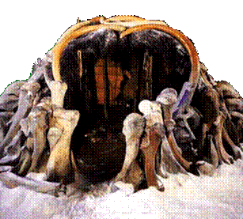
Достижения материальной культуры эпохи первобытности
Добывание огня
Плетение
Осветительные
устройства
Лодки
Лук, стрелы
Приручение животных
Земледелие
Керамика
Ткацкий станок
Медные, бронзовые, железные орудия труда

Slide 10
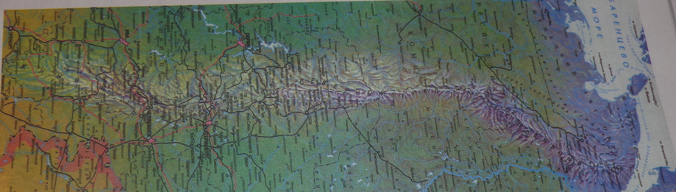
Многие письменные источники VII— V вв. до н. э. сообщают о племенах иирков, исседопов, аримаспов и аргиппеев, проживавших в районе Уральских гор. Древнегреческий поэт Ариетей (VII в.) описал путешествие в страну исседонов, оставил сведения об аримаспах как о многочисленном народе, богатом табунами и стадами животных.
Древнегреческий историк Геродот (между 490 и 480 г. — ок. 425 г. до н. э.) собрал об этих народах наиболее подробные сведения, отнеся их к числу скифских племен.

Slide 11
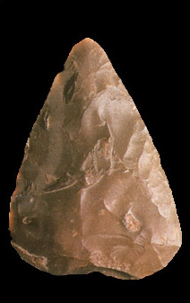
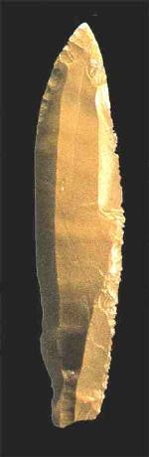
Особенности первобытного искусства
Возникло примерно 30 тыс. лет назад;
Имело важное практическое значение;
Являлось зародышем науки, т.е. первобытным знанием;
В основе- мифологическое мировоззрение;
Синкретизм – соединение всех видов искусства в одно целое

Slide 12
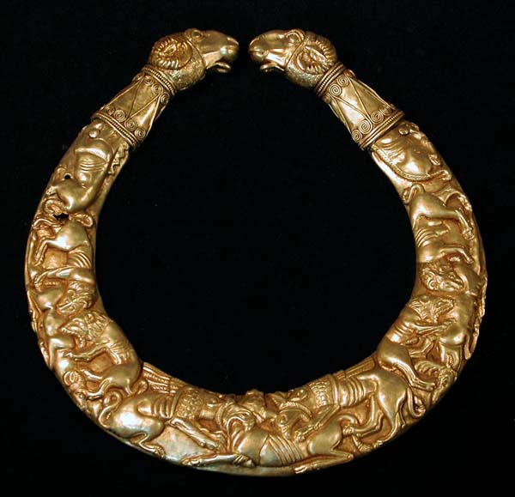
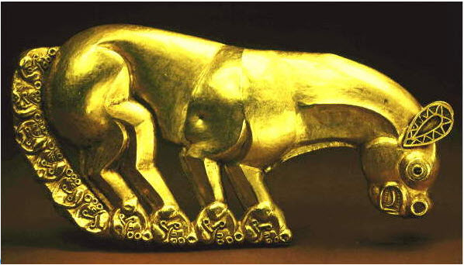
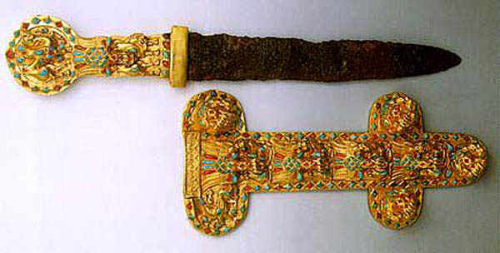
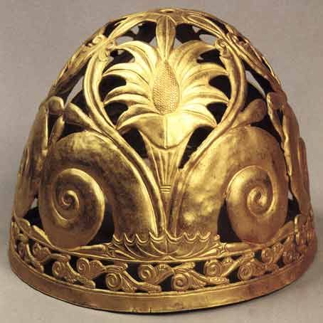
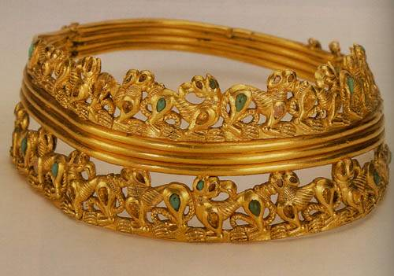

Slide 14
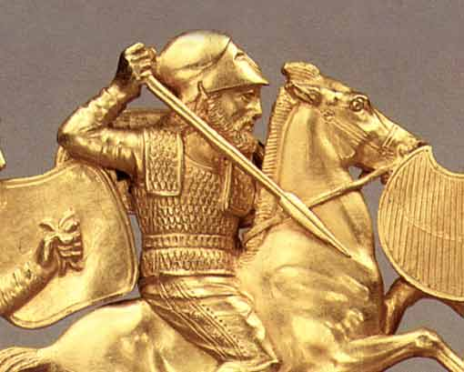
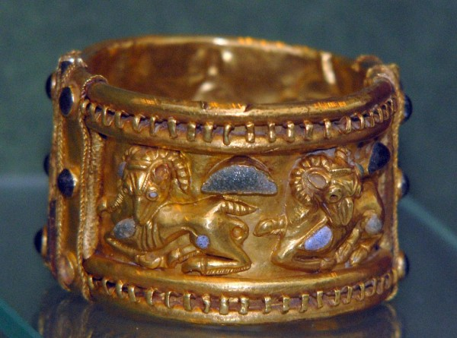
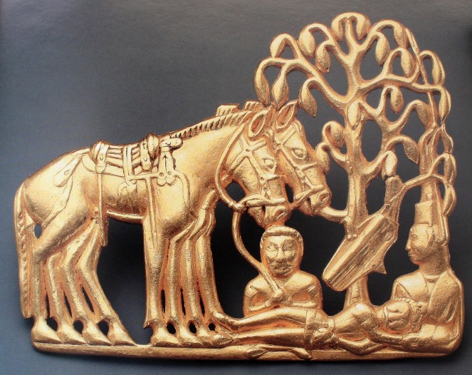

Slide 15
Письменные источники
Памятники письменности, обычно привлекаемые для восстановления древнего прошлого Урала, немногочисленны и освещают в основном его поздние периоды. Так, древнегреческий историк Геродот в V в. до н. э. называет и описывает племена, обитавшие северо-восточнее скифов: фиссагеты, иирки, будины, исседоны и др. Арабские, персидские и византийские авторы IX—X вв. знают печенегов, буртасов, булгар.

Slide 16
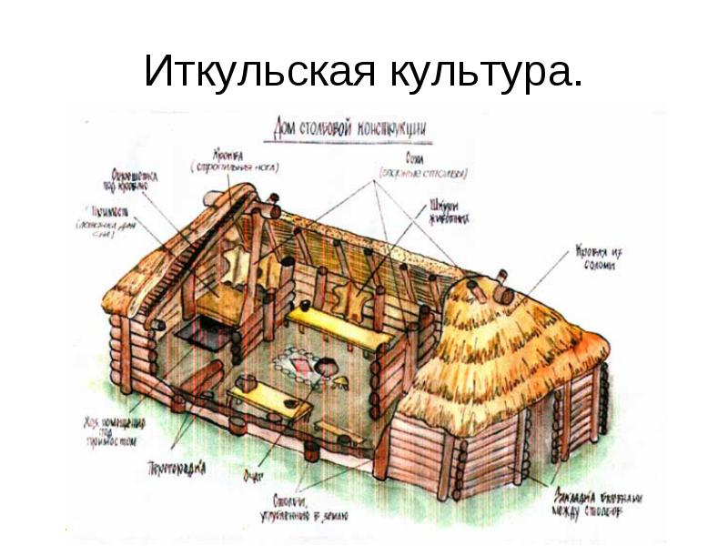

Slide 17
Русские летописи XI—XII вв. содержат сведения о нерми, самояди и югре, а записки средневековых монахов XIII в. Юлиана, Плано Карпини и Гильома Рубрука — о древних венграх на территории Южного Урала. Упомянутые в хрониках, записках путешественников, летописях племена и народы трудно сопоставить с современным уральским населением.

Slide 18
Зарождение религиозных представлений
Миф – это особый вид мироощущения , специфическое представление о явлениях природы и общественной жизни.
Религия – вера в существование сверхъестественных сил.
МАГИЯ
-
обряды
ФОРМЫ
РЕЛИГИИ
ТОТЕМИЗМ
( «его род»)
ФЕТИШИЗМ
(идол, талисман)
АНИМИЗМ
(душа)

Slide 19
Вещественные источники и методы их изучения
Вещественные источники изучения древностей Урала являются основными . Это все то, что сохранилось в материальном виде от жизни и деятельности древнего человека. В археологии существует близкое по смыслу понятие археологический памятник. Такие источники находят и исследуют археологи. Слой, в котором сосредоточены археологические остатки, называется культурным.
Археологи работают в полевых и кабинетных условиях. В их деятельности важно и то и другое. В полевых условиях проходят археологическая разведка и деятельность археологических экспедиций. Археологической разведкой было обнаружено свыше 20 протогородов на Южном Урале.

Slide 20
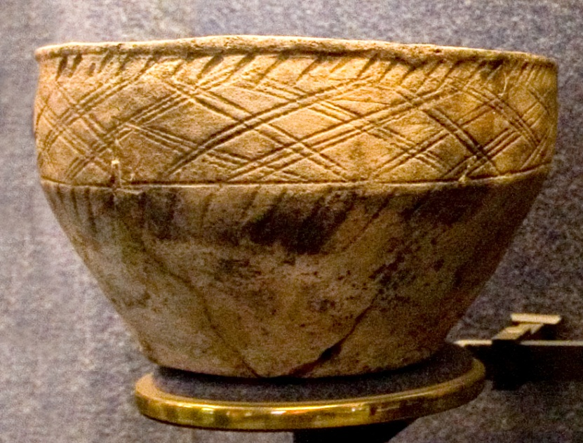
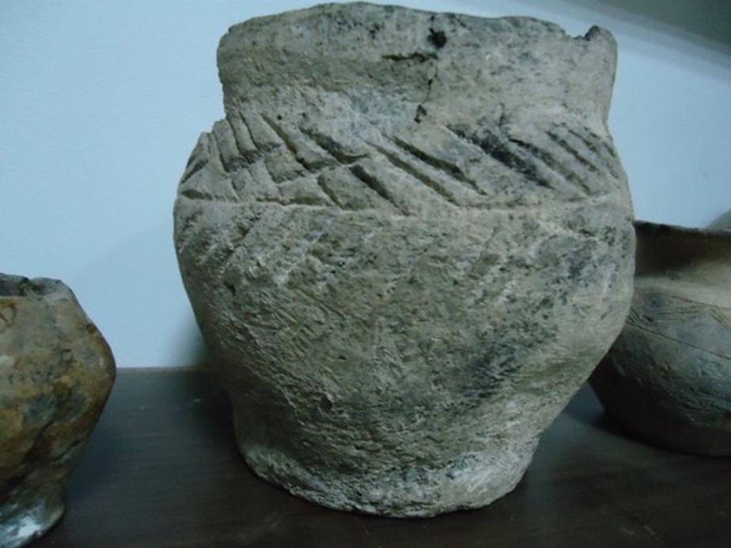
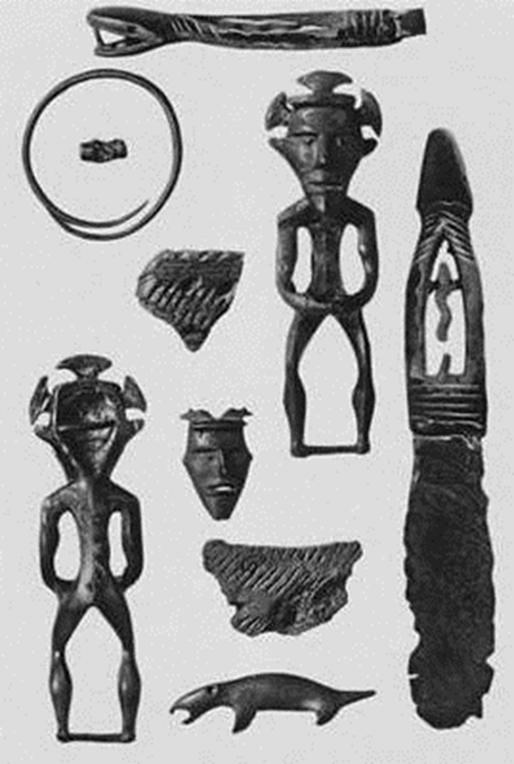
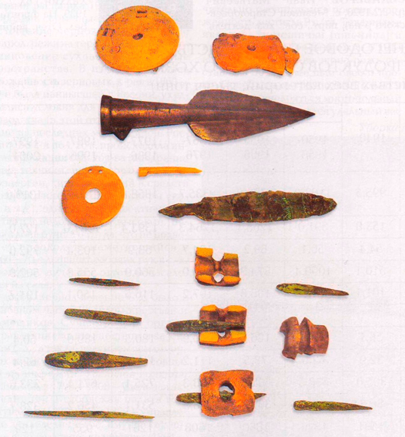
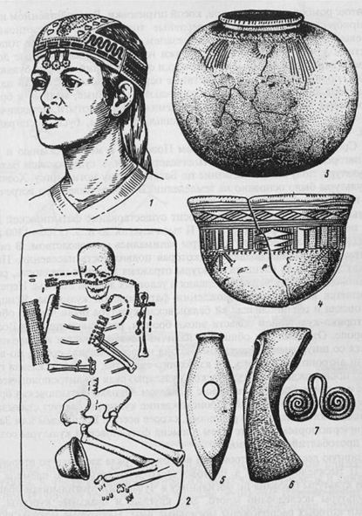

Slide 21
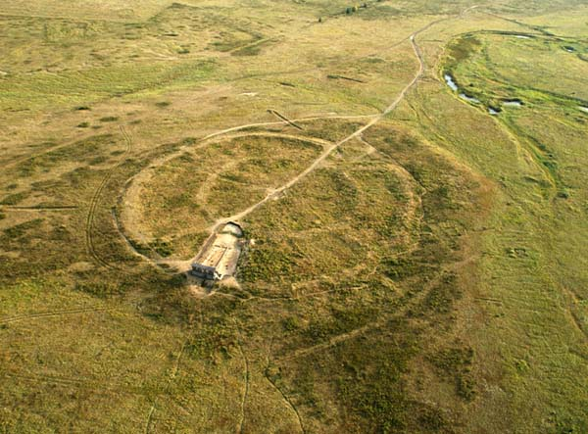
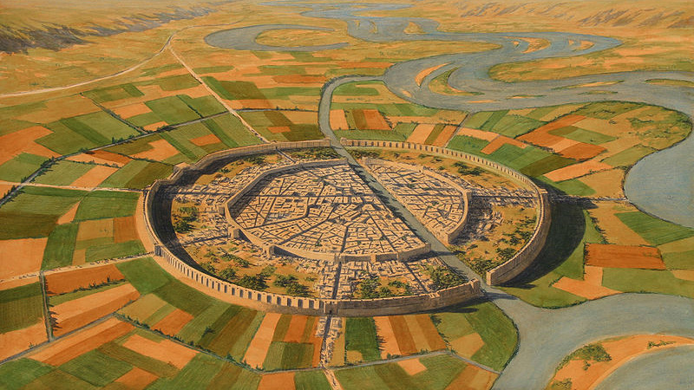
Аркаим

Slide 22
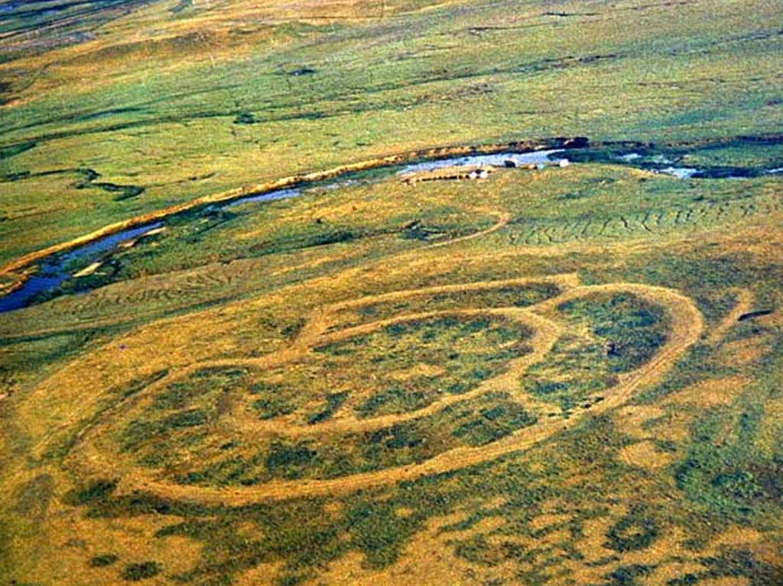

Slide 23
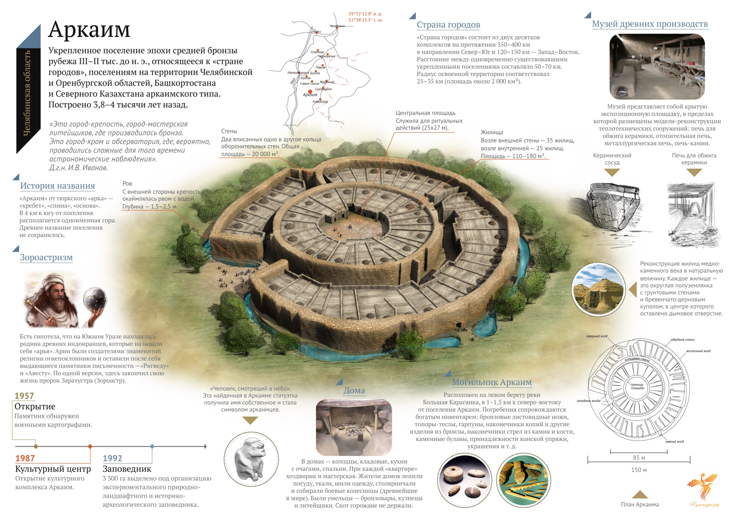

Slide 24
Периодизация древней истории Урала
Основываясь на использовании многочисленных методов в изучении прошлого, археологи предложили всю древнюю историю Урала разделить на определенные периоды. При этом они опирались на принятую в науке периодизацию, выделяющую каменный, бронзовый и железный века. В отдельных регионах мира время существования этих периодов не совсем одинаково. Поэтому ниже приведены даты, касающиеся только истории Урала. Каменный век на Урале:
Палеолит древнекаменный век (300—100—10 тыс. лет тому назад):
— ранний, или нижний — 300—200—40 тыс. лет тому назад;
— поздний, или верхний — 40—10 тыс. лет тому назад.
Мезолит — среднекаменный век (VIII—VI тыс. до н.э.).
Неолит — новокаменный век (VI—V — начало III тыс.до н. э.).
Энеолит, или меднокаменный век — переходный период от каменного к бронзовому веку (III тыс. до н. э.).
Бронзовый век (II — начало I тыс. до н. э.)
Железный век:
— ранний железный век — VII в. до н. э. — III в. н.э.
— поздний железный век (по времени совпадает с началом средневековья) — III в. н. э. — начало II тыс. н. э.
За каждым из этих периодов стоят значительные изменения в культуре человечества.

Slide 25
История изучения древностей Урала
Интерес к древнейшему прошлому Урала зародился еще в конце XVII — начале XVIII вв. Развитие уральской металлургии привело к поиску рудных месторождений по следам «чудских копей», то есть древних разработок, приписываемых легендарному народу — чуди. По сведениям академиков П.Палласа и И. Лепёхина, в Гумешевском руднике близ г. Полевского находили остатки деревянных подпор, полуобгоревших лучин, медные кайла и лопаты, сумки и рукавицы из лосиной кожи. Другим источником сведений о древностях Урала стала знаменитая «Сибирская коллекция», собранная по указу Петра I. В нее вошли находки из курганов зауральской лесостепи.

Slide 26
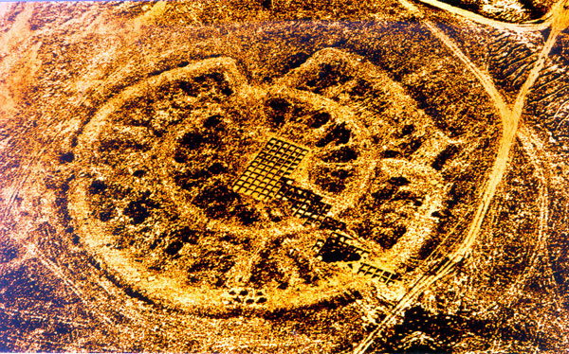
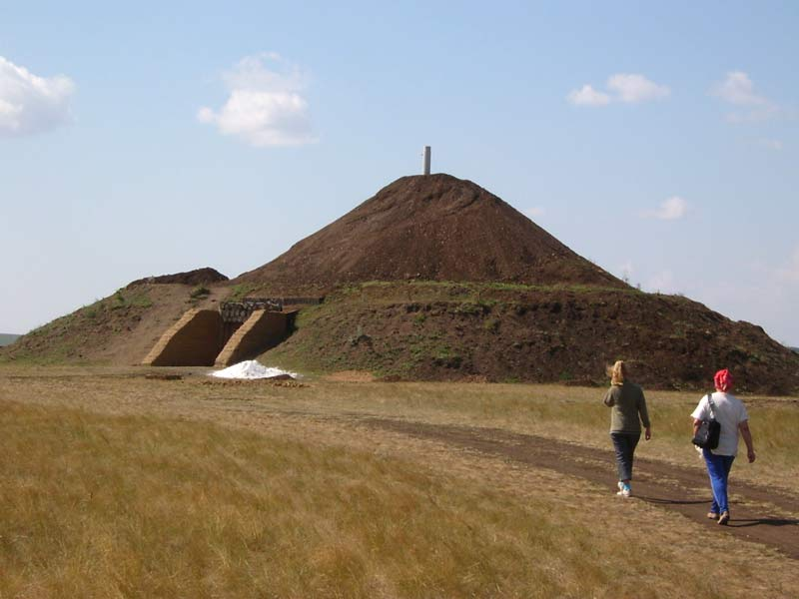
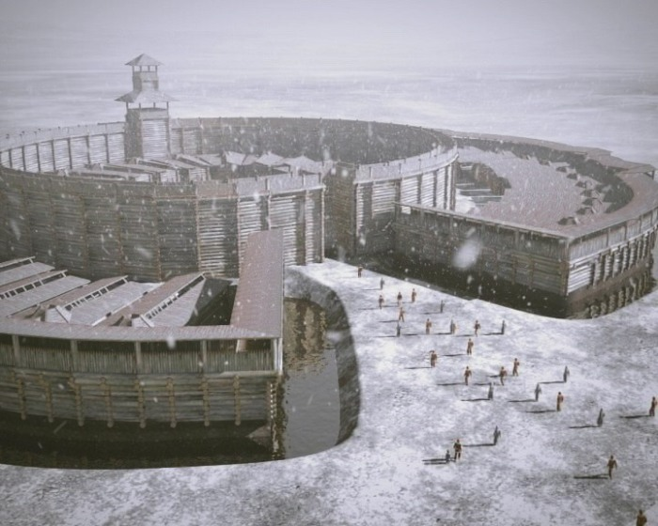

Slide 27
Девятнадцатый век
Были проведены экспедиции Российской Академии наук, которые среди других фактов собирали сведения о курганах, древних городищах, писаницах (наскальных изображениях). Известный историк и государственный деятель В.Н. Татищев составил одну из первых в мире инструкций по описанию археологических памятников. Одновременно со сбором экспонатов для музеев происходило массовое хищение находок артелями крестьян-«бугровщиков» (курган — бугор). Несколько месяцев в году они занимались поиском кладов и грабежом древних могил.

Slide 28
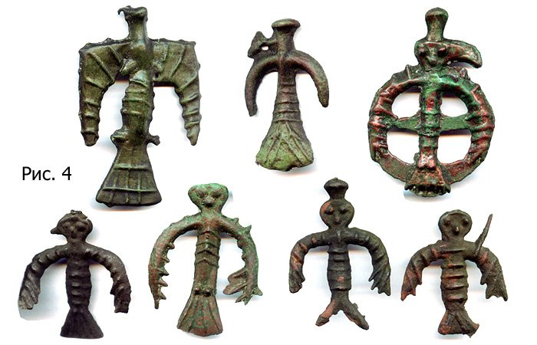
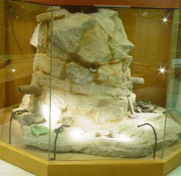
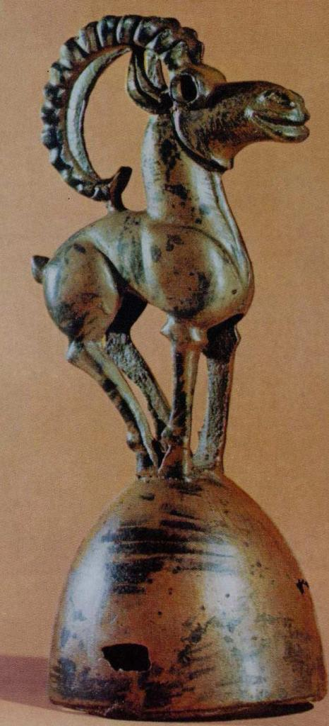
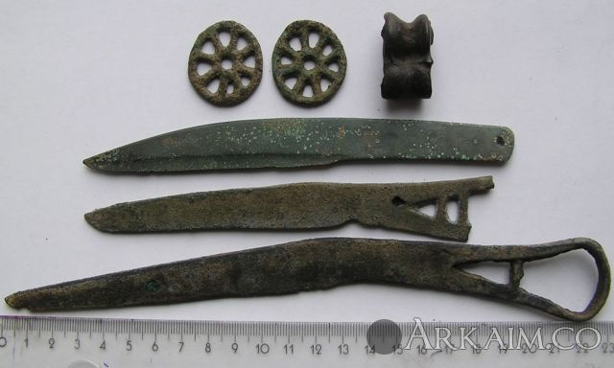
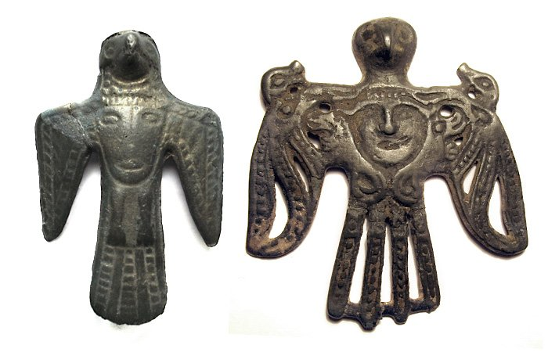

Slide 29
В XIX в. изучение далекого прошлого края было связано с деятельностью Русского археологического общества, Русского географического общества, Уральского общества любителей естествознания и многочисленных краеведов (среди них были А.Е. и Ф.А. Теплоуховы, М.В. Малахов, А.А. Спицын, И.Я. Словцов, Н.А. Рыжников, Д.Н. Мамин-Сибиряк и др.). В это время была собрана коллекция уникальных вещей из Шигирского торфяника, исследован Ананьинский могильник. В конце XIX — начале XX вв. были опубликованы первые обобщающие работы по древней истории Урала.

Slide 30
Большой и малый шигирский идолы

Slide 31
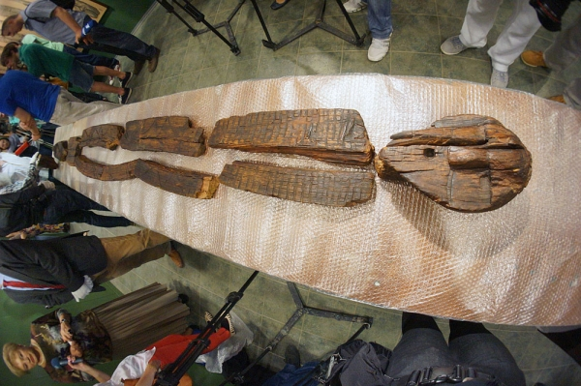

Slide 32
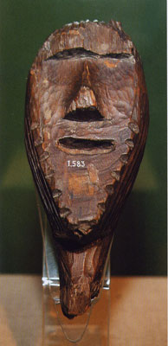

Slide 33
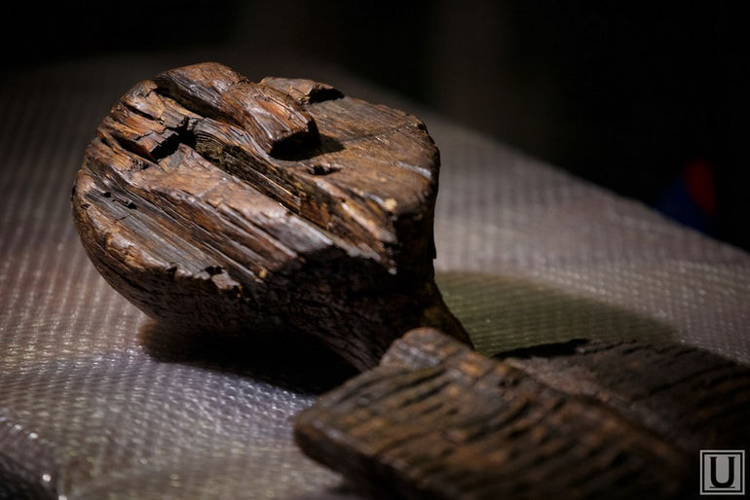

Slide 34
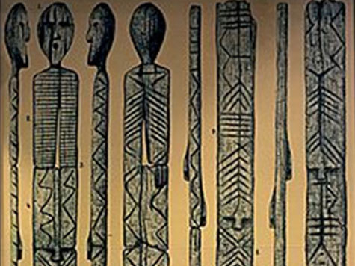
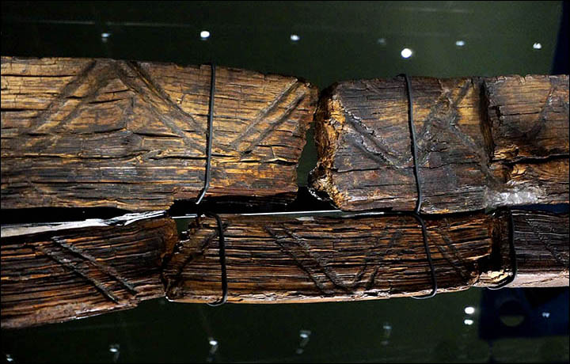

Slide 35
Двадцатый век
Двадцатый век — время как интенсивного изучения, так и массового разрушения археологических памятников в ходе хозяйственного освоения края. Научные исследования осуществлялись экспедициями Государственного исторического музея, Эрмитажа, Института археологии Академии наук СССР и его Ленинградского отделения. Большую работу проводили экспедиции уральских вузов, и прежде всего созданная в 1960-е гг. Уральская археологическая экспедиция — УАЭ (УрГУ, г. Свердловск), а также музеев и подразделений Академии наук в Свердловске, Сыктывкаре, Ижевске, Уфе. Получение интересных результатов стало возможным благодаря работе талантливых ученых, создавших новые направления и вырастивших достойных учеников.

Slide 36
Работа с учебником
- Прочитать текст учебника на стр.9 -10.
- Ответьте на вопросы:
1. Для чего ученые различных наук проводят раскопки на Урале?;
2. Поясните выражение ученых «жизнь на свободе» ;
3. Для чего первобытный человек создал «космос»?;
4. Что такое обряд?;
5. Объясните понятие «синкретизм».

